Slide 1


Název školy: ZŠ štětí, Ostrovní 300
Autor: Lenka Pizúrová
Název materiálu: VY_32_INOVACE_AJ.6.+9.20_revision
Název: Revision
Vzdělávací oblast: Jazyk a jazyková komunikace vzdělávací obor: Cizí jazyk – anglický jazyk
Téma: Opakování
Ročník:6.
Školní rok: 2012/2013
Datum: 06.11. 2012
Číslo operačního programu CZ.1.07/1.4.00/21.1693
Revision – numbers, prepositions of place, plurals, the verb „to be“
Anotace: Materiál je určen žákům 6. ročníku a slouží k opakování základních gramatických jevů a slovní zásoby.

Slide 2
O jaká čísla jde? Rozlušti a přelož
tytenw
vweelt
xsi-siytx
nedrduh
tfefine
neveel
hgeti
ttirhy
fytfi-ufor
eneritht
twenty - 20
twelve - 12
sixty -six - 66
hundred - 100
fifteen - 15
eleven - 11
eight - 8
thirty - 30
fifty-four - 54
thirteen - 13

Slide 3

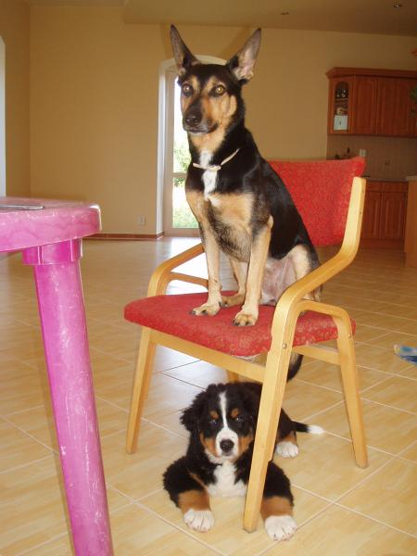
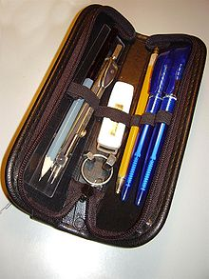
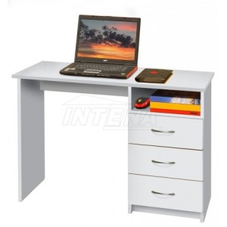
Kde jsou věci?
The pizza is
in the box.
The dog is
The dog is
on the chair.
under the chair.
The pencils are
in the pencil-case.
The computer is
on the desk.

Slide 4

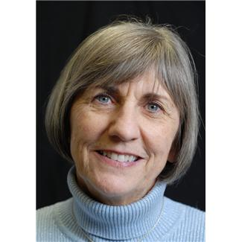
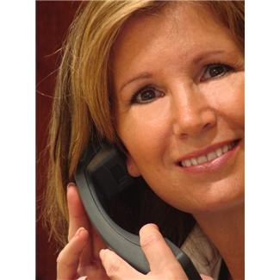


Kolik věcí/lidí vidíš? Napiš číslo i věc
THREE MICE
TWO WOMEN
FOUR TOOTHBRUSHES
TWO GLASSES

Slide 5
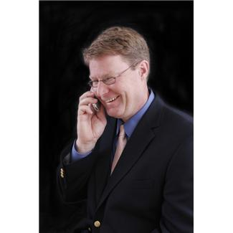
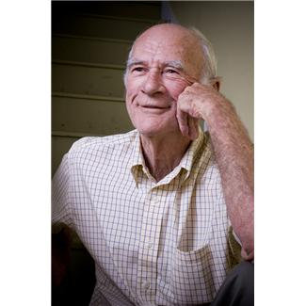
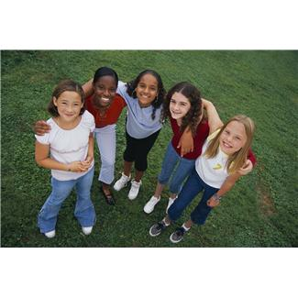
Kolik věcí vidíš?
TWO MEN
FIVE CHILDREN

Slide 6
Utvoř věty a poté je převeď do otázky.
Př: Jane/phone
Jane is on the phone. Is Jane on the phone?
Mandy/house
Bruce/garden
Mr Hill/kitchen
Mrs Hill/door
Ben/garden

Slide 7
SPRÁVNÉ ŘEŠENÍ
Mandy is in the house. Is Mandy in the house?
Bruce is in the garden. Is Bruce in the garden?
Mr Hill is in the kitchen. Is Mr Hill in the kitchen?
Mrs Hill is at the door. Is Mrs Hill at the door?
Ben is in the garden. Is Ben in the garden?

Slide 8
ODKAZY
Psi, [cit. 2012-11-05]. Dostupné z: http://www.mazlicci.cz/humorne_fotografie/strcili_me_pod_zidli
Psací stůl, [cit. 2012-11-05]. Dostupné z: http://www.detske-pokoje.eu/levny-detsky-nabytek/2281-psaci-pc-stul-se-zasuvkami-bily-ide44b.html
Penál, [cit. 2012-11-05]. Dostupné z: http://cs.wikipedia.org/wiki/Pen%C3%A1l
Klipart [on-line]. 2012 [cit. 2012-11-05]. Dostupný z www:
http://office.microsoft.com/cs-cz/images/results.aspx?qu=pizza&ex=1&origin=FX010132103#ai:MC900325326|
http://office.microsoft.com/cs-cz/images/results.aspx?qu=my%C5%A1&ex=1&origin=FX010132103#ai:MC900329658|
http://office.microsoft.com/cs-cz/images/results.aspx?qu=star%C5%A1%C3%AD+%C5%BEena&ex=1#ai:MP900448458|
http://office.microsoft.com/cs-cz/images/results.aspx?qu=skleni%C4%8Dka&ex=1#ai:MC900311092|mt:1
http://office.microsoft.com/cs-cz/images/results.aspx?qu=%C5%BEena&ex=1#ai:MP900442333|
|

Slide 9
Odkazy
http://office.microsoft.com/cs-cz/images/results.aspx?qu=mu%C5%BE&ex=1#ai:MP900448297|
http://office.microsoft.com/cs-cz/images/results.aspx?qu=mu%C5%BE&ex=1#ai:MP900448364|
http://office.microsoft.com/cs-cz/images/results.aspx?qu=d%C3%ADvky&ex=1#ai:MP900409378|mt:2|
http://office.microsoft.com/cs-cz/images/results.aspx?qu=zubn%C3%AD+kart%C3%A1%C4%8Dek&ex=1#ai:MC900441808|

